Slide 1
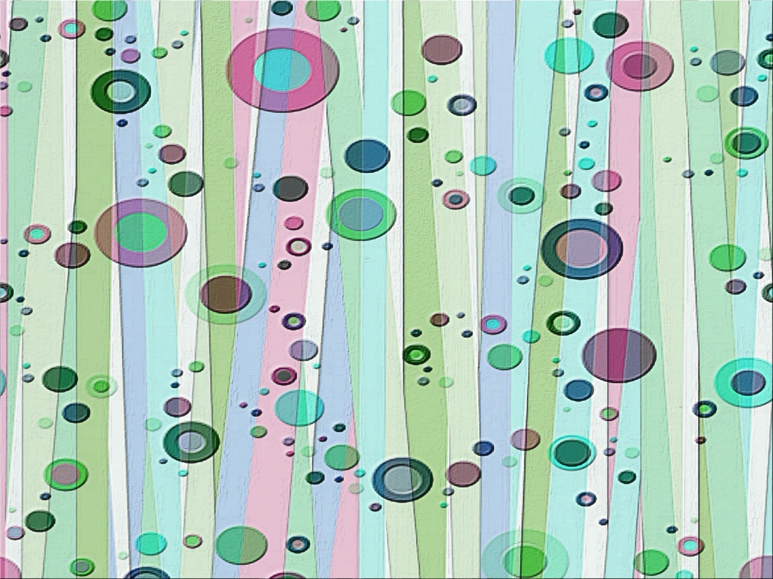
ESTUDO METÓDICO
O EVANGELHO SEGUNDO O ESPIRITISMO
CAPÍTULO 20
1 – OS ÚLTIMOS SERÃO OS PRIMEIROS
TRABALHADORES DA ÚLTIMA HORA

Slide 2
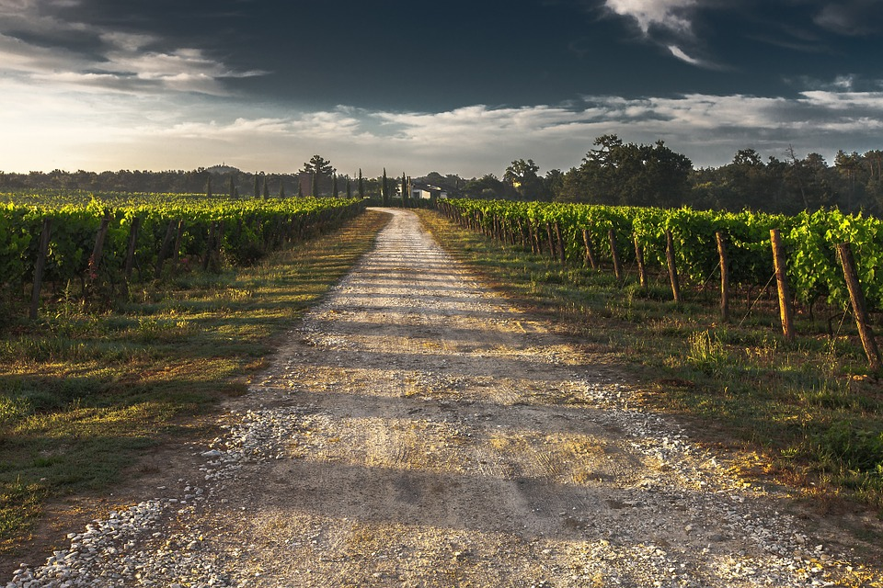
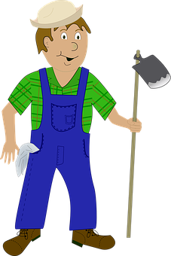
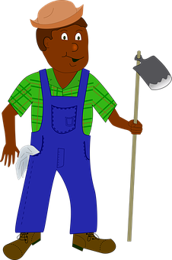
PARÁBOLA
OS TRABALHADORE DA ÚLTIMA HORA
COMBINOU COM OS TRABALHADORES QUE PAGARIA UM DENÁRIO A CADA UM POR DIA,
E MANDOU-OS PARA A SUA VINHA.
O DONO DA VINHA SAIU DE MADRUGADA,
A FIM DE ASSALARIAR TRABALHADORES.
(Mateus, 20:1 a 16)

Slide 3
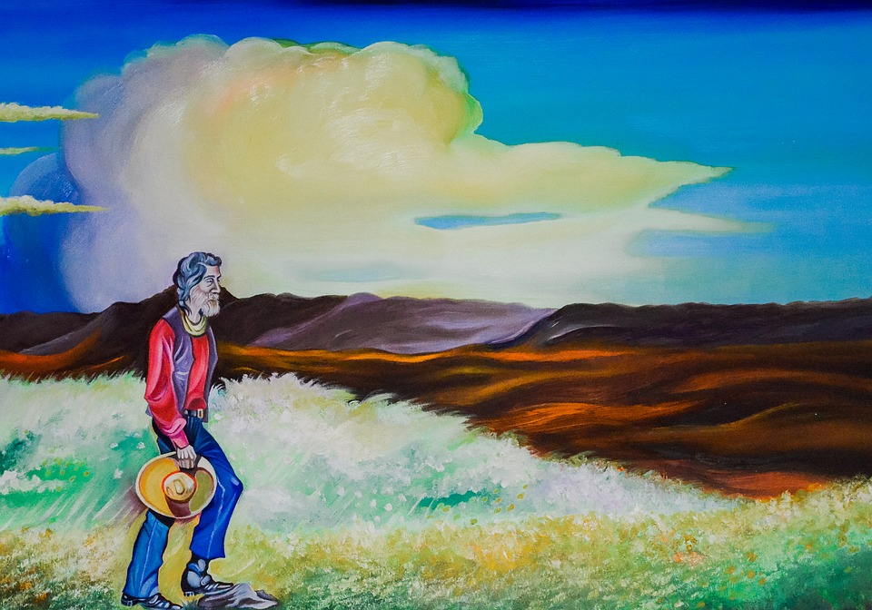
NA HORA UNDÉCIMA...
NA HORA SEXTA E NONA...
NA TERCEIRA HORA...
SAIU NOVAMENTE, E ENCONTRANDO
OUTROS QUE ESTAVAM DESOCUPADOS,
PERGUNTOU-LHES:
IDE VÓS TAMBÉM PARA A MINHA VINHA,
DISSE-LHES O PROPRIETÁRIO.
VENDO OUTROS QUE SE ENCONTRAVAM
NA PRAÇA, SEM TRABALHO, DISSE-LHES:
IDE PARA MINHA VINHA E VOS PAGAREI
O QUE FOR RAZOÁVEL.
RESPONDERAM: É QUE NINGUÉM
NOS ASSALARIOU.
POR QUE PERMANECEIS AÍ SEM TRABALHAR?
FEZ O MESMO.
E ELES FORAM.

Slide 4
A CONTESTAÇÃO
AO CAIR DA TARDE...
A RESPOSTA
O DONO DA VINHA CHAMA OS TRABALHADORES E PAGA-LHES UM DENÁRIO, COMEÇANDO PELOS ÚLTIMOS E INDO ATÉ AOS PRIMEIROS.
ESTES ÚLTIMOS TRABALHARAM APENAS
UMA HORA E LHES PAGA TANTO QUANTO
A NÓS QUE TRABALHAMOS O DIA TODO?
OS QUE TINHAM SIDO ENCONTRADOS PRIMEIRO, QUEIXARAM-SE, E UM DELES DISSE:
TENS MAU OLHO, PORQUE SOU BOM?
CABE A MIM DAR A ESTE ÚLTIMO
TANTO QUANTO A TI.
DISSE O DONO DA VINHA: MEU AMIGO,
NÃO TE CAUSO DANO ALGUM;
NÃO COMBINASTE COMIGO RECEBER
UM DENÁRIO PELO SEU DIA?

Slide 5
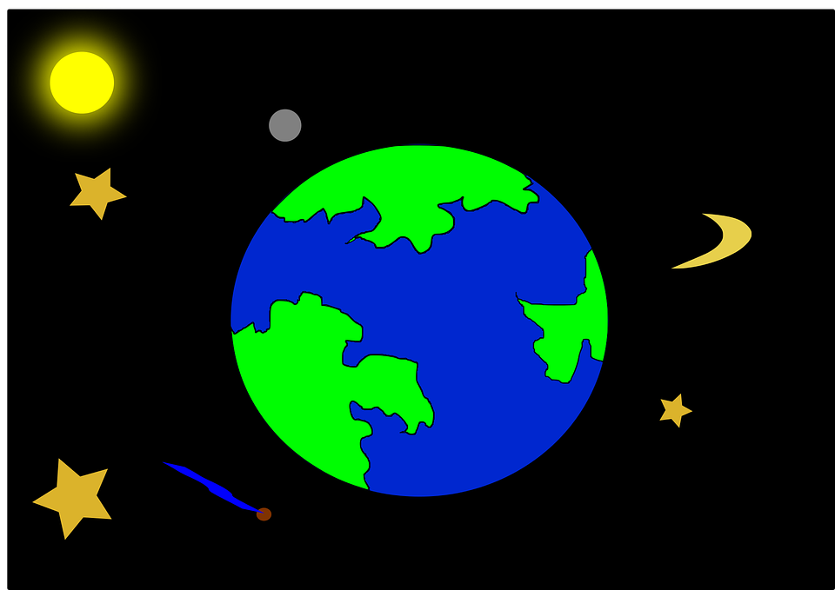
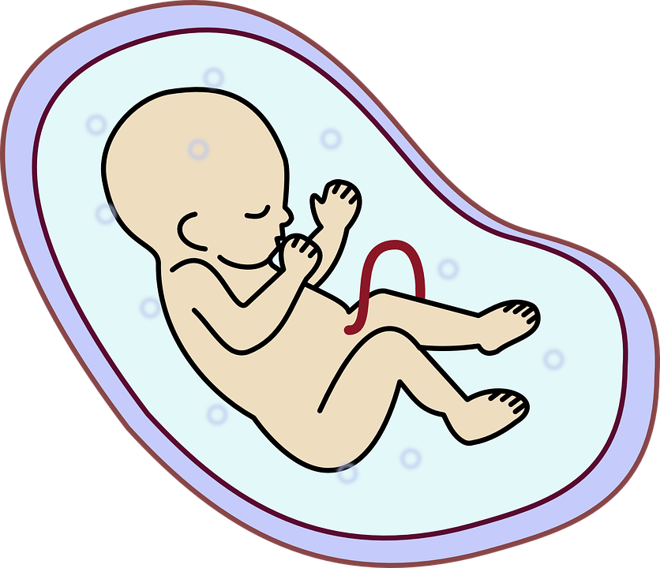
O SIGNIFICADO
OS TRABALHADORES:
AS HORAS:
DONO DA VINHA: DEUS
A VINHA:
UNIVERSO
HUMANIDADE
REENCARNAÇÕES

Slide 6
POR QUE TODOS RECEBERAM
O MESMO SALÁRIO?
OS QUE CHEGARAM POR ÚLTIMOS DEMONSTRARAM:
O DONO DA VINHA NÃO CONSIDEROU
O TEMPO GASTO, MAS A QUALIDADE
DO TRABALHO REALIZADO.
ESFORÇO E CONSTÂNCIA.
BOA VONTADE E ZELO.
PRODUTIVIDADE.

Slide 7
CONCLUSÃO
QUEM NÃO TEM DIREITO
AO SALÁRIO?
QUEM TEM DIREITO AO SALÁRIO?
CHAMADO, NÃO TRABALHOU POR PREGUIÇA,
POR MÁ VONTADE.
QUEM NÃO ESTÁ À DISPOSIÇÃO DO SENHOR!
CONSEQUÊNCIA: TERÁ QUE AGUARDAR E RECOMEÇAR.
É CONVIDADO E ACEITA O CONVITE.
QUEM ESTÁ À DISPOSIÇÃO DO SENHOR.
REALIZA O TRABALHO.

Slide 8
PARA A GENTE PENSAR...
LEMBRANDO A PARÁBOLA DOS TRABALHADORES DA ÚLTIMA HORA, TEMOS OS SEGUINTES SIGNIFICADOS :
A HUMANIDADE
DONO DA VINHA
A VINHA
AS
REENCARNAÇÕES
OS TRABALHADORES
DEUS
AS HORAS
UNIVERSO

